Slide 1
Николай Васильевич Гоголь
Где прошли детские годы писателя?
Как относился будущий писатель к своей малой родине?
В какой гимназии он учился?
Каковы были его увлечения?
Как называлась его первая книга? Какие повести вошли в нее? Какая общая тема объединяет их?

Slide 2
«Вечера на хуторе близ Диканьки»
Над сборником Н.В. Гоголь работал три года и закончил ее в 1832 г.
В книгу вошли произведения:
«Сорочинская ярмарка»
«Вечер накануне Ивана Купала»
«Майская ночь, или утопленница»
«Пропавшая грамота»
«Ночь перед рождеством»
«Страшная месть»
«Иван Федорович шпонька и его тетушка»
«Заколдованное место»

Slide 6
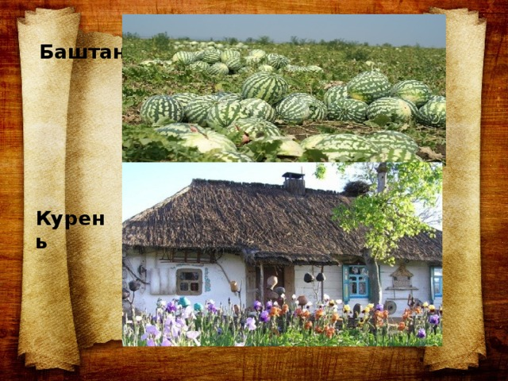

Slide 7
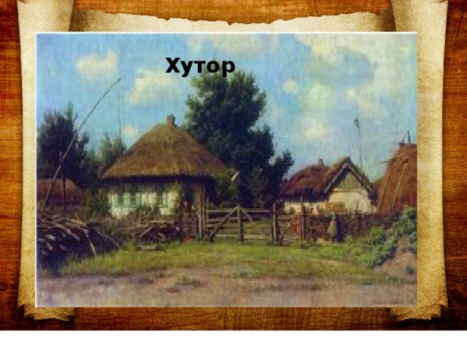

Slide 13
Ответим на вопросы
Кто является рассказчиком в повести?
Какие хозяйственные культуры выращивал дед?
Чем дед угощал гостей? Куда и зачем шли гости?
Чем дед удивил чумаков?

Slide 14
Жители заколдованного места
Почему дед стремиться попасть на заколдованное место?
Что случилось в первый и второй раз?
Какие существа ему там встречаются?
Баранья голова, Птичий нос, Медведь, Харя
Что увидел дед раскопав землю?

Slide 15
Рассказчик
Как относится автор к главному герою произведения?
Каким вам видится дед? Какое качество подвело его?
У кого в повести наливаются красные глаза и раздуваются ноздри?
Что оказалось в котле?

Slide 16
Чем закончилось приключение деда?
Что впоследствии вырастало на заколдованном месте?
Какую роль в произведении играет пейзаж?
Какие эпизоды оказались смешными, а какие страшными?
Что в повести реальное, а что фантастическое? Как сочетаются реальное и фантастическое?

Slide 21
Жадность и желание обогатиться без труда губительны для души человека. Нечистая сила насмехается над дедушкой, поэтому клад не приносит ему счастья и превращается в «сор, дрязг… стыдно сказать, что такое».

Slide 22
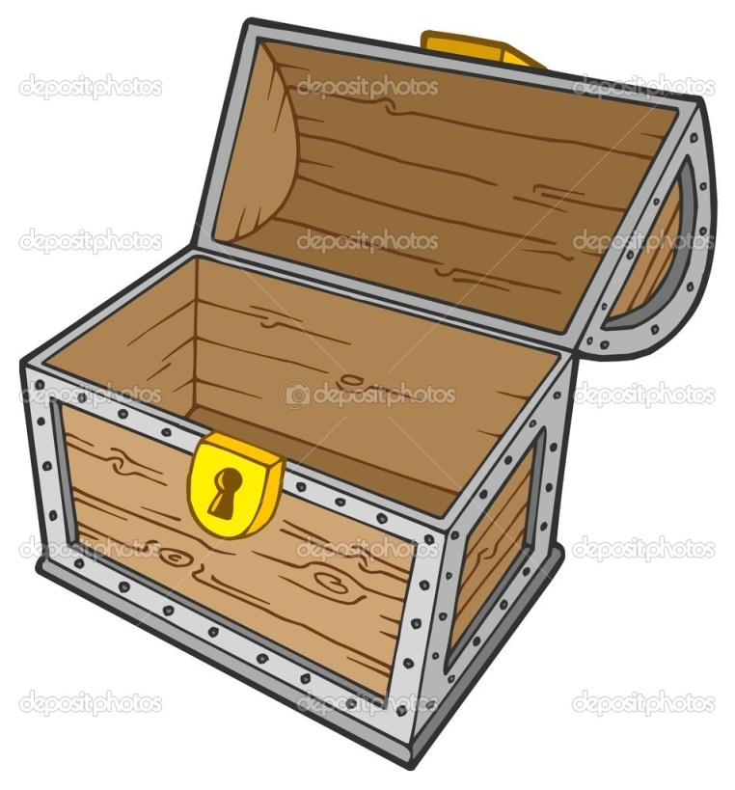
Домашнее задание
посмотрите в словарь терминов в конце вашего учебника. Выпишите в тетрадь значение средств выразительности гипербола,э питет, сравнение.
Со слайдов выписать примеры гипербол, эпитетов, сравнений.

